Slide 1

Programação Orientada a Objetos Aula 01 – Apresentação da Disciplina
Prof. Paulo Viniccius Vieira
paulo.vieira@faculdadeimpacta.com.br

Slide 2
Sumário
Apresentação da Disciplina
Plano de Ensino
Objetivos
Ementa
Conteúdo Programático
Bibliografia
Critérios de Avaliação
Metodologia
Recursos
Instalação do Ambiente de Desenvolvimento
Python e Visual Studio Code
Exercícios de Revisão

Slide 3
Plano de Ensino
Objetivos:
Desenvolver software orientado a objetos.
Codificar utilizando boas práticas de estilo de programação.
Utilizar testes automatizados para aumento de qualidade de código.
Usar o ambiente integrado de desenvolvimento (IDE) Visual Studio Code.
Conhecer as estruturas de dados básicas.
Persistir dados em arquivos e banco de dados.

Slide 4
Plano de Ensino
Ementa:
Estruturas de dados básicas:
Listas, pilhas, filas e dicionários
Introdução à lista encadeada e árvore
Programação orientada a objetos:
Objetos e classes
Encapsulamento
Relacionamento entre classes
Herança e polimorfismo
Classe abstrata
Tratamento de Exceções
Testes de unidade automatizados
Estratégias de persistência em arquivos e banco de dados

Slide 5
Plano de Ensino
Conteúdo Programático:
Semana 1
Apresentação da disciplina. Apresentação e preparação do ambiente de programação (Visual Studio Code). Revisão da linguagem Python (estruturas básicas e funções).
Semana 2
Revisão da linguagem Python (listas e tuplas). Dicionários.
Semana 3
Criação e utilização de Módulos. Padrão de Código PEP8. AC01 – Módulos, funções, listas, tuplas, dicionários, padrão de código.

Slide 6
Plano de Ensino
Conteúdo Programático:
Semana 4
Estruturas de dados básicas: Filas e Pilhas.
Semana 5
Tratamento de Exceções. Testes de Unidade. AC02 – Filas, Pilhas, Tratamento de exceções, Testes de unidade.

Slide 7
Plano de Ensino
Conteúdo Programático:
Semana 6
Programação Orientada a Objetos: introdução. Conceitos básicos de POO: abstração, classes, atributos, métodos. Implementação de classes.
Semana 7
Relacionamento entre classes.
Semana 8
Encapsulamento, atributos/métodos públicos e privados. AC03 – Abstração, definição de classes, atributos, métodos, associação de classes, encapsulamento.

Slide 8
Plano de Ensino
Conteúdo Programático:
Semana 9
Herança simples.
Semana 10
Herança múltipla.
Semana 11
Polimorfismo. Classes abstratas e métodos abstratos. AC04 – Herança, polimorfismo, classes abstratas e métodos abstratos.

Slide 9
Plano de Ensino
Conteúdo Programático:
Semana 12
Persistência de dados em arquivos.
Semana 13
Persistência de dados: integração com banco de dados.
Semana 14
Persistência de dados: mapeamento objeto-relacional (ORM).
Semana 15
AC05 – Persistência de Dados.

Slide 10
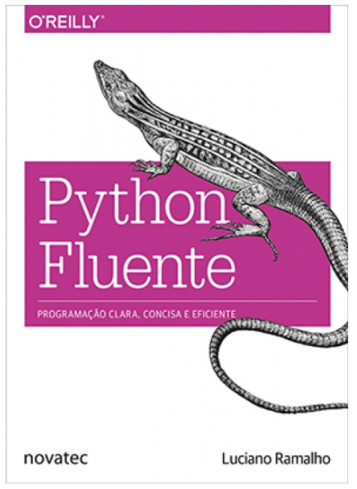
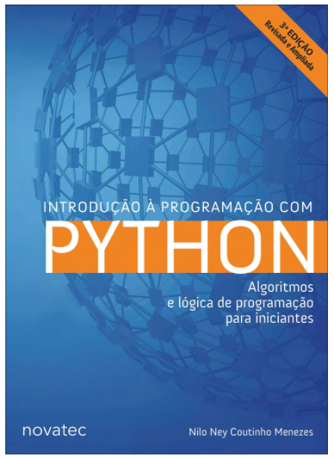
Plano de Ensino
Bibliografia
RAMALHO, Luciano. Python Fluente: Programação Clara, Concisa e Eficaz. Novatec, 2015.
MENEZES, Nilo Ney Coutinho. Introdução à Programação com Python: algoritmos e lógica de programação para iniciantes. Novatec, 2019.

Slide 11
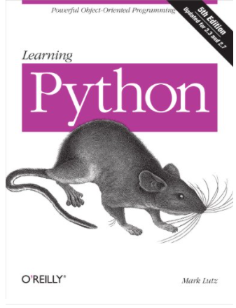
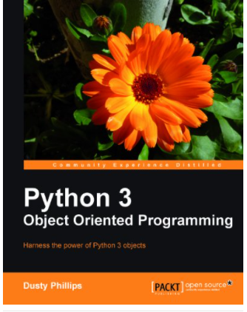
Plano de Ensino
Bibliografia
LUTZ, Mark. Learning Python: Powerful Object-Oriented Programming. O´Reilly, 2011.
PHILLIPS, Dusty. Python 3: Object Oriented Programming: Harness the power of Python 3 objects. Packt Publishing, 2010.

Slide 12
Plano de Ensino
Critérios de Avaliação:
5 Atividades Contínuas (ACs):
A menor nota das ACs é descartada
Os critérios de avaliação de cada AC será definido na aplicação da atividade
ACs devem obedecer o prazo estipulado de entrega e não serão aceitas em atraso
Não há SUB de AC
1 Prova Semestral:
Conteúdo de todo o semestre

Slide 13
Plano de Ensino
Critérios de Avaliação:
Média Final = (50% Média das ACs) + (50% Prova)
Se (Média Final ≥ 6,0 e Frequência ≥ 75%)
o aluno é aprovado
Caso contrário
o aluno é reprovado
Direito a uma prova substitutiva

Slide 14
Plano de Ensino
Critérios de Avaliação:
Controle da Frequência (Aulas Remotas):
Exercícios e Atividades individuais devem ser realizadas durante a aula para validar a presença
Caso o aluno não entregue a atividade, ficará com falta na aula.

Slide 15
Plano de Ensino
Metodologia:
Aulas expositivas nas quais se apresenta e discute os tópicos da disciplina.
Resolução de exercícios e atividades práticas individuais e em grupos, realizados em ambiente de desenvolvimento.
Atividades contínuas (AC) para acompanhamento do processo de ensino aprendizagem.
Utilização do ambiente G Suite com Classroom e Meet.

Slide 16
Plano de Ensino
Recursos Adicionais:
Videoaulas:
Curso de Python (Gustavo Guanabara): https://youtu.be/S9uPNppGsGo
Python Orientado a Objetos (Otávio Miranda): https://youtu.be/RLVbB91A5-8
Curso de Python (eXcript): https://youtu.be/j94IGZmwtYI

Slide 17
Plano de Ensino
Recursos Adicionais:
Ferramentas:
Python: https://www.python.org/downloads/
Visual Studio Code: https://code.visualstudio.com/download
Editor Online Repl.it: https://repl.it/languages/python3
Python Tutor: http://pythontutor.com/

Slide 18
Ambiente de Desenvolvimento
Python

Slide 19
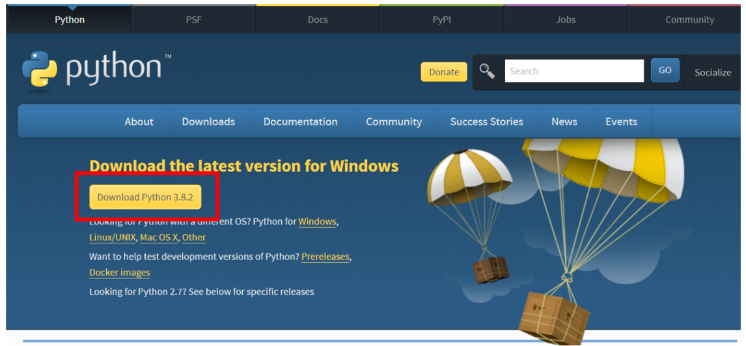
Ambiente de Desenvolvimento
Python
Baixar o instalador da versão mais recente do python.
https://www.python.org/downloads/

Slide 20
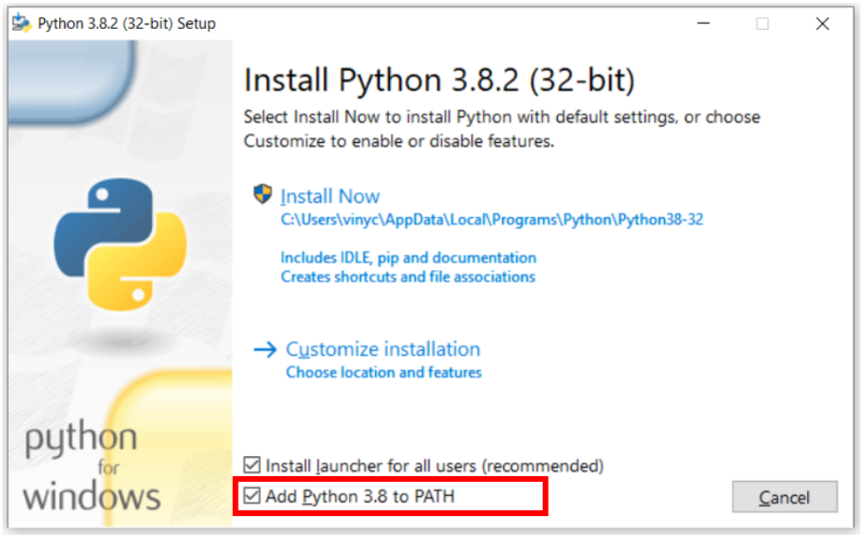
Ambiente de Desenvolvimento
Executar o instalador e marcar a opção Add Python to PATH

Slide 21
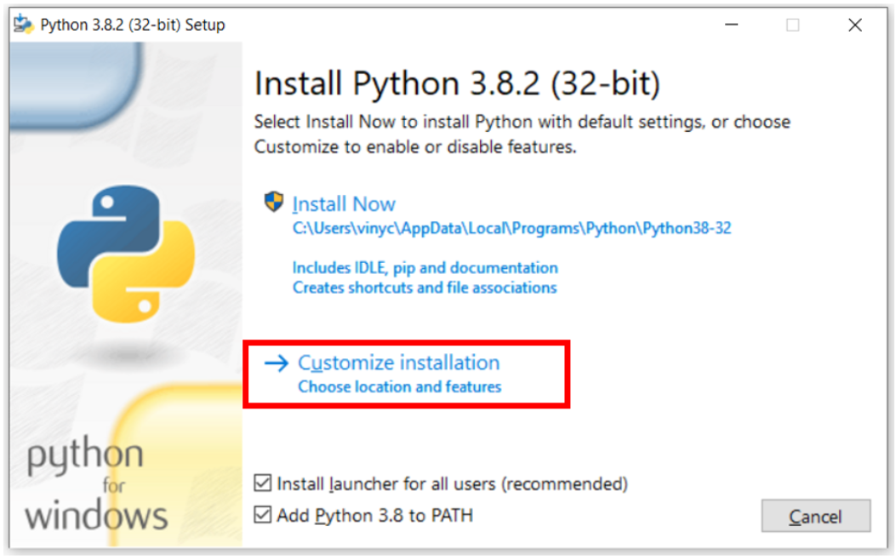
Ambiente de Desenvolvimento
Escolher a opção de instalação Customize installation

Slide 22
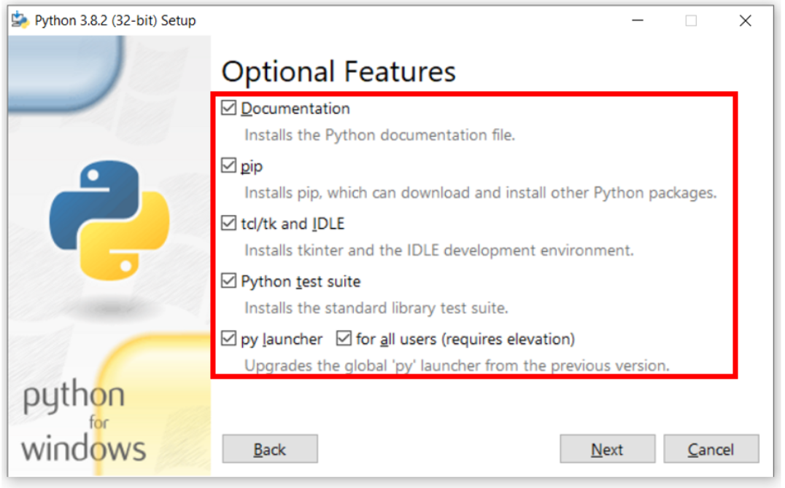
Ambiente de Desenvolvimento
Certifique-se que todas as opções estão selecionadas e clique em Next

Slide 23
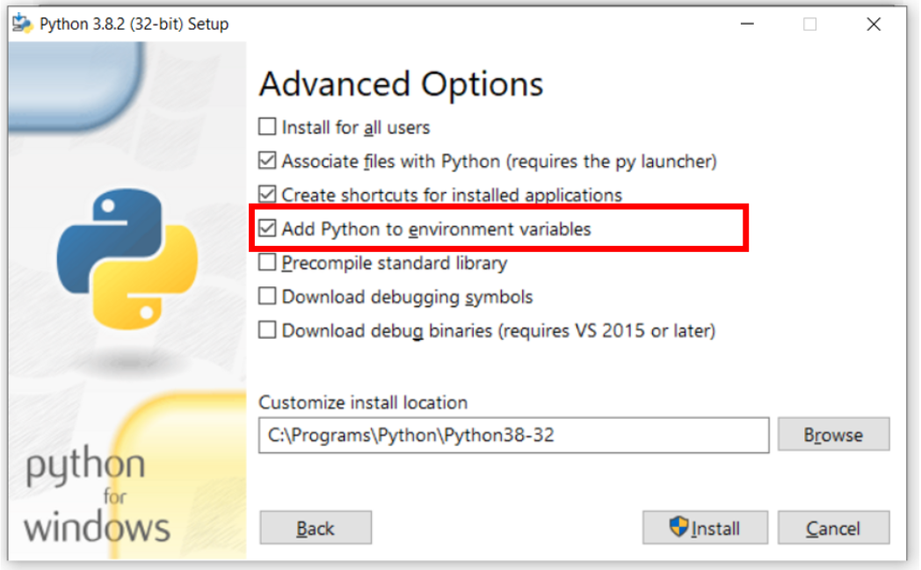
Ambiente de Desenvolvimento
Na tela seguinte, certifique-se que a opção Add Python to environment variables está selecionada e clique em Install

Slide 24
Ambiente de Desenvolvimento
Visual Studio Code

Slide 25
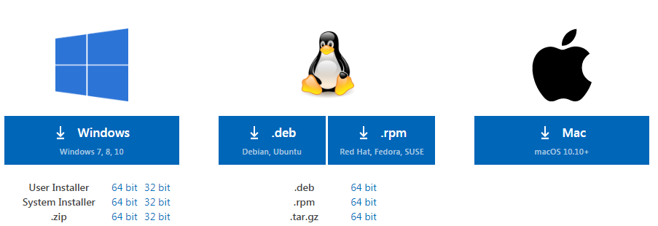
Ambiente de Desenvolvimento
Após a instalação do Python, baixe a versão mais recente do Visual Studio Code (VS Code)
Selecione a opção correspondente ao seu sistema operacional
https://code.visualstudio.com/download

Slide 26
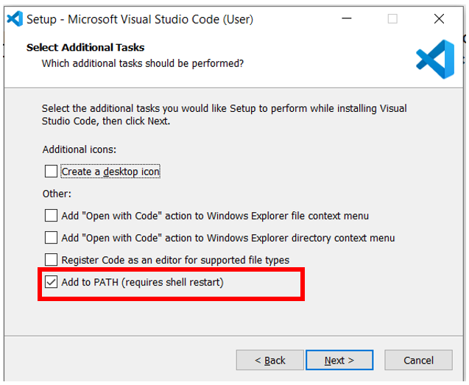
Ambiente de Desenvolvimento
Execute o instalador e durante a instalação, certifique-se que a opção Add to PATH está selecionada.

Slide 27
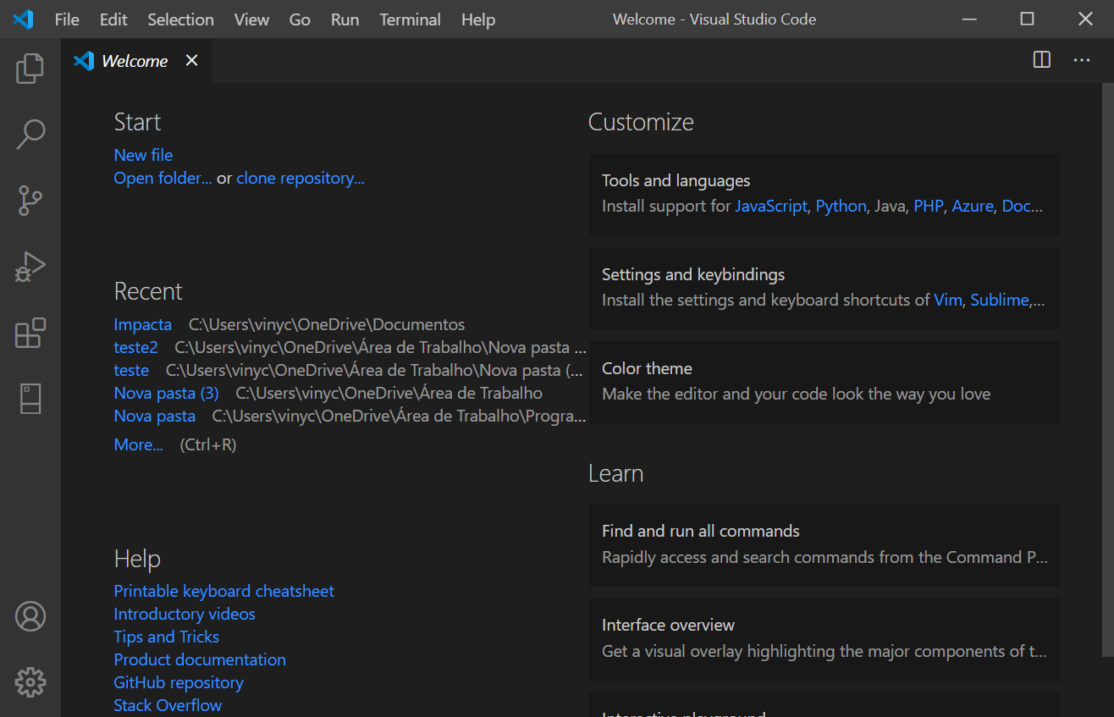
Ambiente de Desenvolvimento
Após a instalação, execute o VSCode

Slide 28
Ambiente de Desenvolvimento
Instale a extensão do Python
Clique no ícone Extension

Slide 29
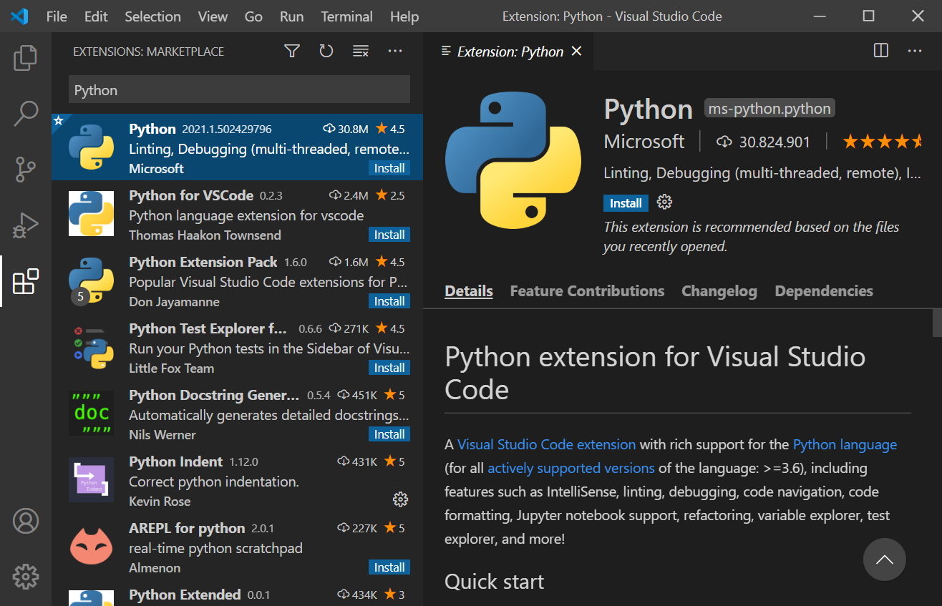
Ambiente de Desenvolvimento
Instale a extensão do Python
No campo de busca, procure pela extensão Python, distribuída pela Microsoft
Clique no botão Install, para instalar a extensão.
Após a instalação, reinicie o VSCode.

Slide 30
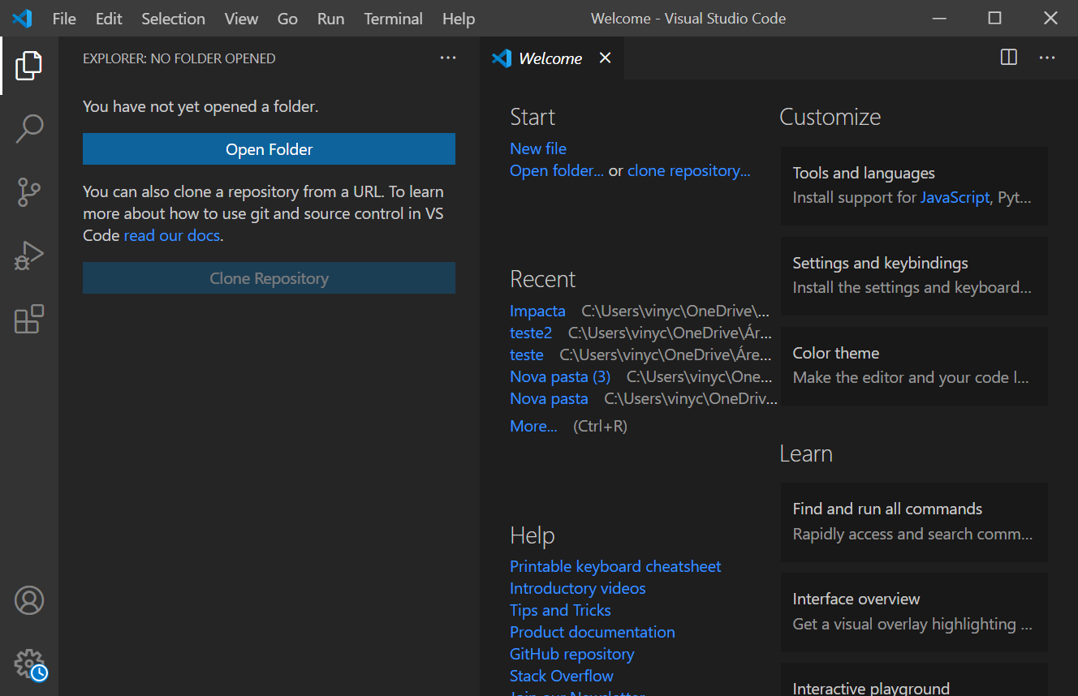
Ambiente de Desenvolvimento
Criando o primeiro programa
Clique no ícone Explorer
Clique no botão Open Folder e selecione o diretório onde serão salvos os seus arquivos

Slide 31
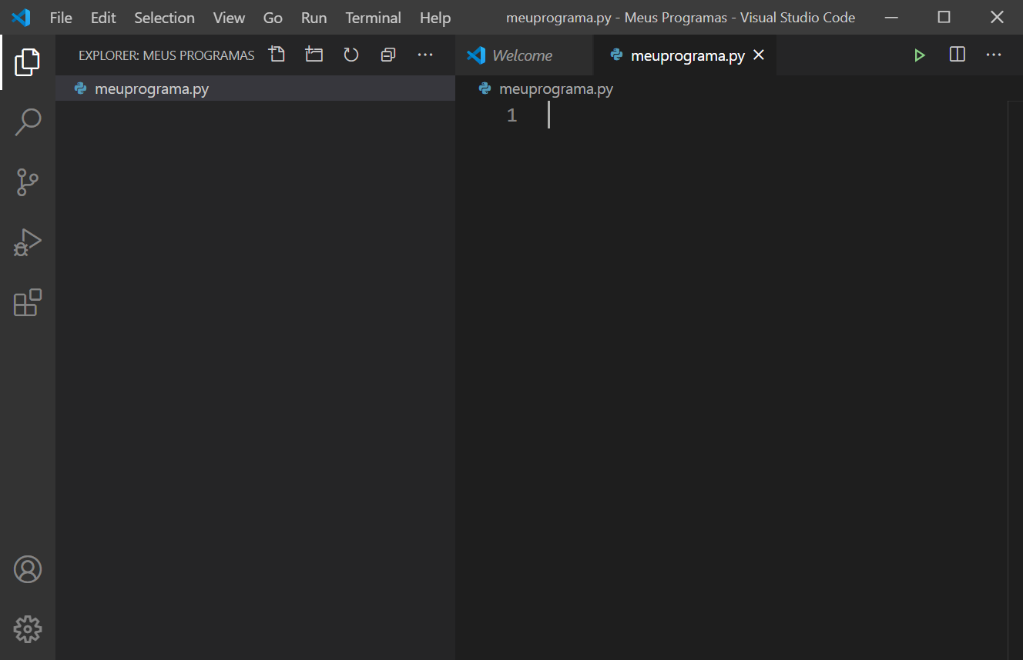
Ambiente de Desenvolvimento
Criando o primeiro programa
Clique no botão New File para criar um novo arquivo.
Renomeie o arquivo com a extensão .py
Não utilize espaços e caracteres especiais no nome do arquivo.

Slide 32
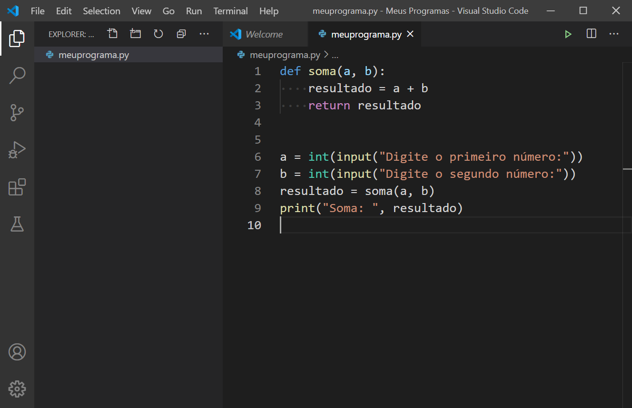
Ambiente de Desenvolvimento
Criando o primeiro programa
Escreva o código do seu programa aqui

Slide 33
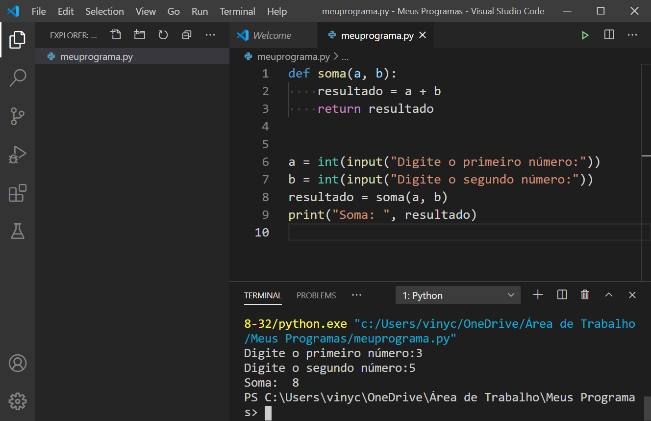
Ambiente de Desenvolvimento
Executando o programa
Clique no ícone Run Python File in Terminal para executar seu programa
O programa será executado no terminal

Slide 34
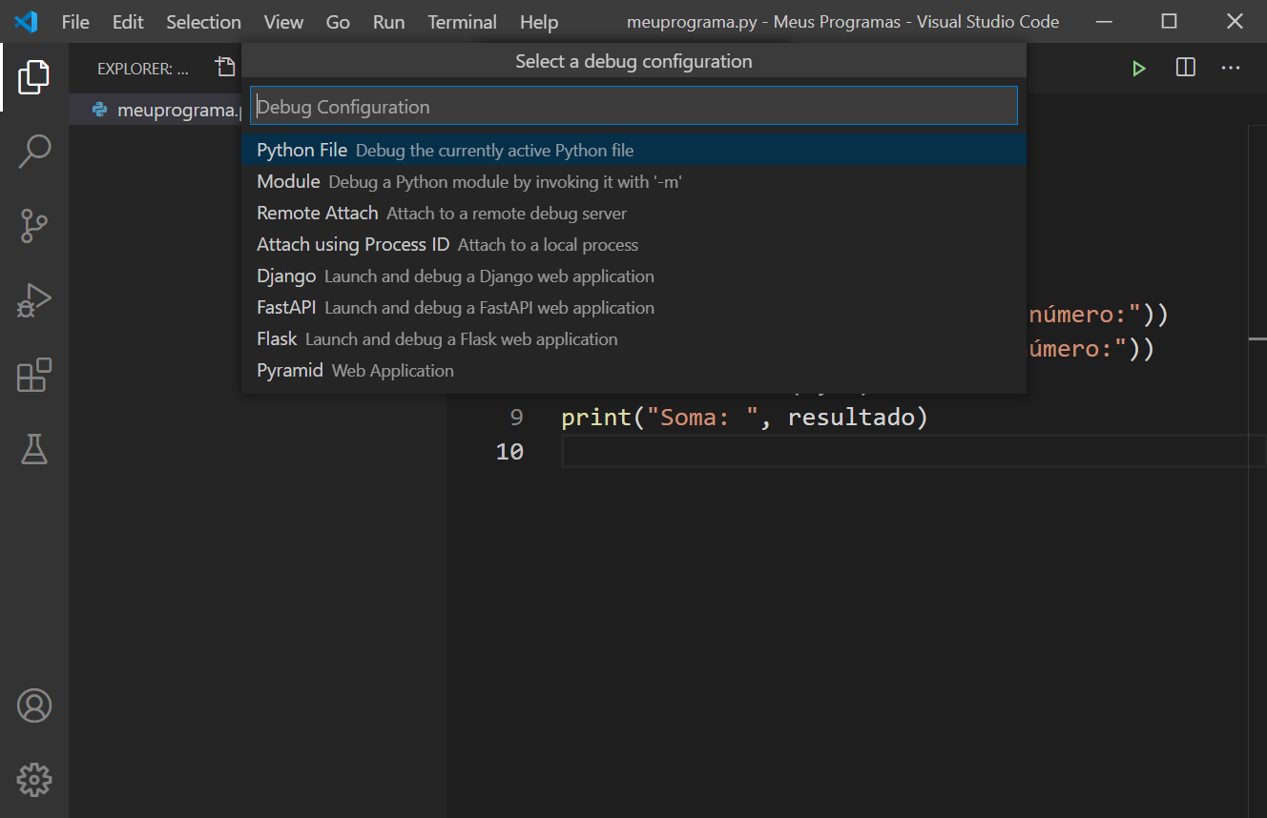
Ambiente de Desenvolvimento
Executando o programa
Para debugar o programa, utilize o atalho F5, e selecione a opção Python File

Slide 35
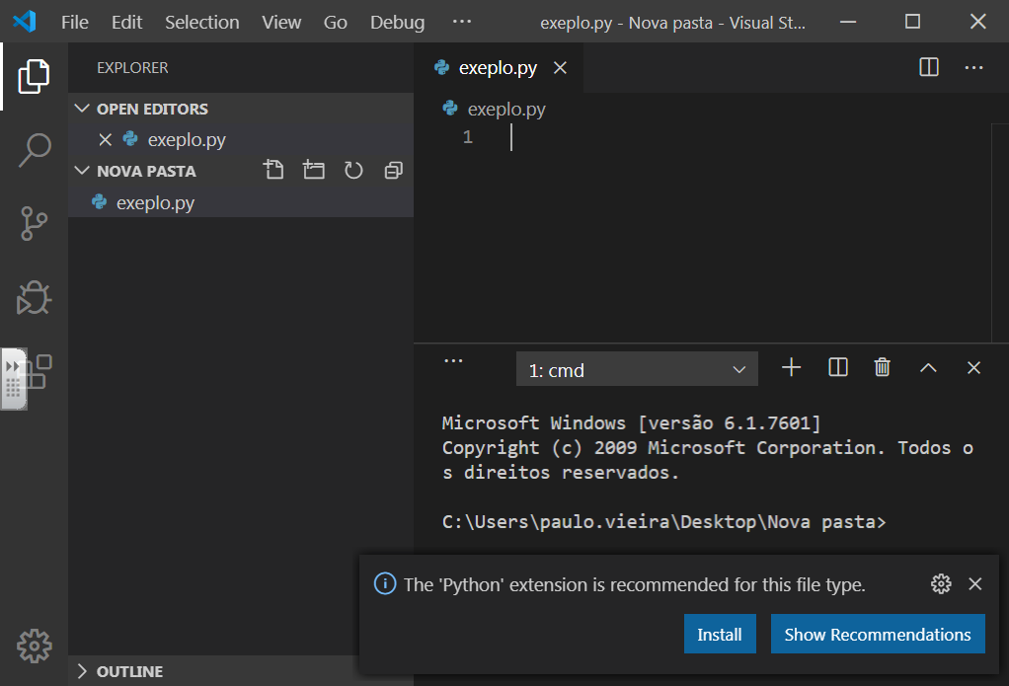
Ambiente de Desenvolvimento
Executando o programa
Caso apareça alguma mensagem solicitando a instalação alguma extensão adicional, você deve fazer a instalação clicando em Install

